Slide 1
COMPETENCIA 2
.
Desarrollar los fundamentos que permitan identificar la viabilidad de mercado, para el plan en un ecosistema de innovación para intra emprendedores, emprendedores o emprendimientos sociales.

Slide 2
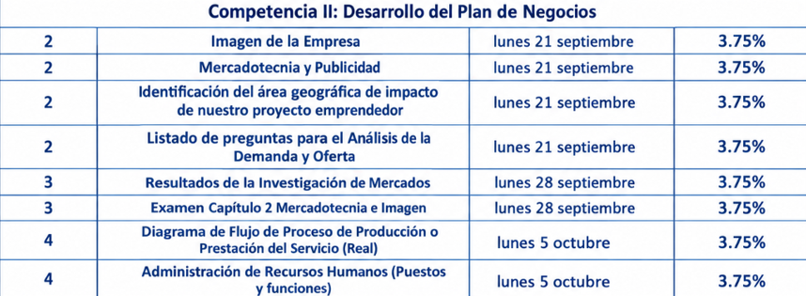

Slide 3
CONTENIDO
1. Imagen de la empresa
  Nombre de la empresa
  Logotipo de la Empresa
  Lema de la Empresa

Slide 4
2. Investigación de mercados
  Identificación del área geográfica
    Mercado potencial
    Mercado meta
  Demanda potencial
  Competencia
  Aspectos innovadores del producto o servicio

Slide 5
3. Mercadotecnia y publicidad
  Estrategia para dar a conocer al mercado el producto o servicio.
  Diseño de publicidad en redes sociales
  Descripción de Promociones
  }

